Slide 1
Điện toán đám mây
Chapter 1: Tổng quan về điện toán đám mây

Slide 2
Tổng quan
Tại sao nên sử dụng điện toán đám mây?
Định nghĩa điện toán đám mây
Các loại đám mây

Slide 3
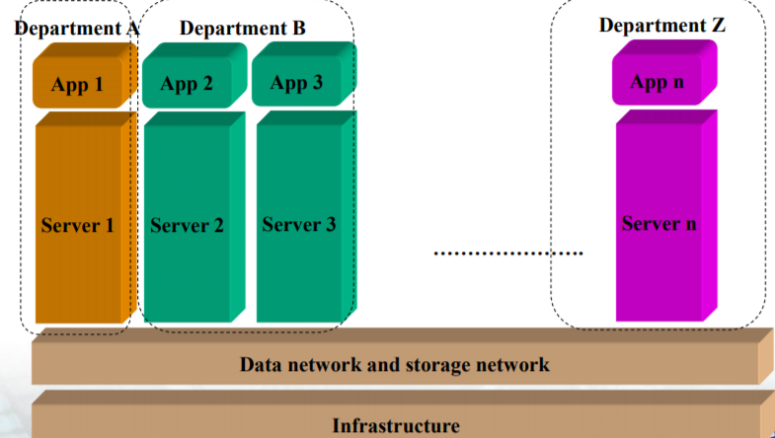
Trung tâm dữ liệu truyền thống

Slide 4
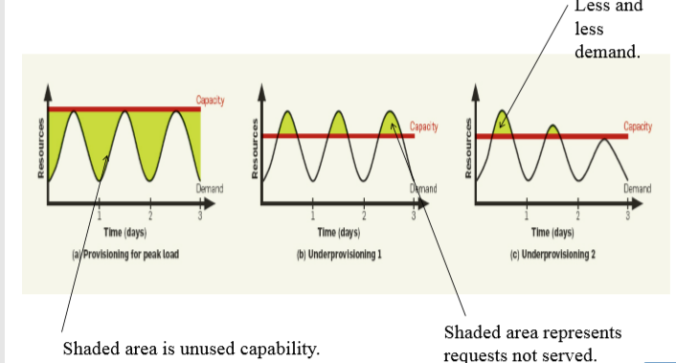
Tại sao lại là điện toán đám mây?
Vấn đề của các doanh nghiệp có trung tâm dữ liệu truyền thống- Cung cấp quá mức hoặc thiếu hụt

Slide 5
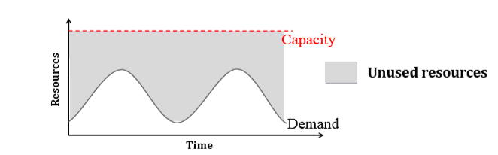
Tại sao lại là điện toán đám mây?
Đánh giá quá cao việc sử dụng hệ thống dẫn đến việc sử dụng thấp

Slide 6
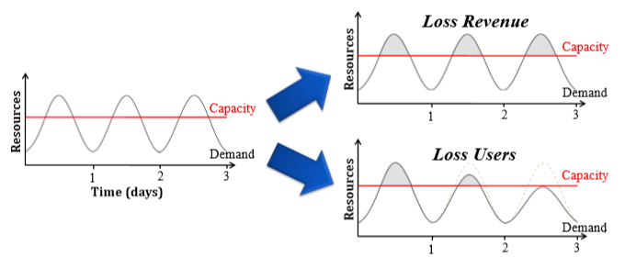
Tại sao lại là điện toán đám mây?
Đánh giá thấp việc sử dụng hệ thống dẫn đến việc cung cấp không đủ

Slide 7
Tại sao lại là điện toán đám mây?
Vấn đề của các nhà cung cấp tài nguyên với trung tâm dữ liệu truyền thống
Máy chủ lớn
Yêu cầu nhỏ
Khó chia sẻ

Slide 8
Tại sao lại là điện toán đám mây?
Doanh nghiệp muốn có khả năng cung cấp tài nguyên linh hoạt
Các nhà cung cấp tài nguyên muốn phục vụ nhiều khách hàng hơn với ít máy chủ hơn mà không làm giảm chất lượng
=> Điện toán đám mây là giải pháp

Slide 9
Định nghĩa điện toán đám mây
Virtualization
Internet
Cloud computing

Slide 10
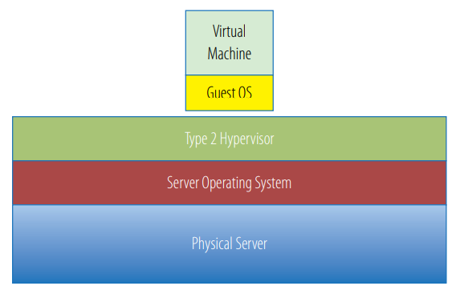
Định nghĩa điện toán đám mây
Ảo hóa

Slide 11
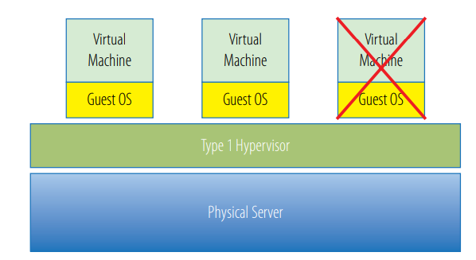
Định nghĩa điện toán đám mây
Ảo hóa
Dễ dàng chia một máy chủ lớn thành nhiều máy nhỏ hơn

Slide 12
Định nghĩa điện toán đám mây
Ảo hóa
Trên thực tế, một máy ảo chỉ là một tập hợp các tệp cấu hình và tệp đĩa ảo.
Dễ dàng tạo bằng cách sao chép tệp
Dễ dàng truy cập qua internet
=> Cung cấp tài nguyên động

Slide 13
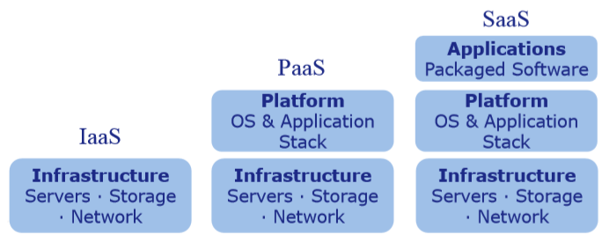
Các loại đám mây
Infrastructure as a Service (IaaS)
Platform as a Service (PaaS)
Software as a Service (SaaS)

Slide 14
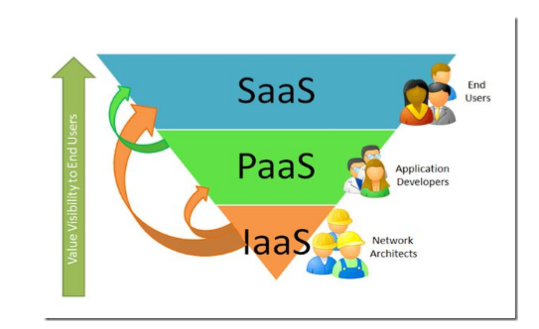
Phổ người dùng đám mây

Slide 15
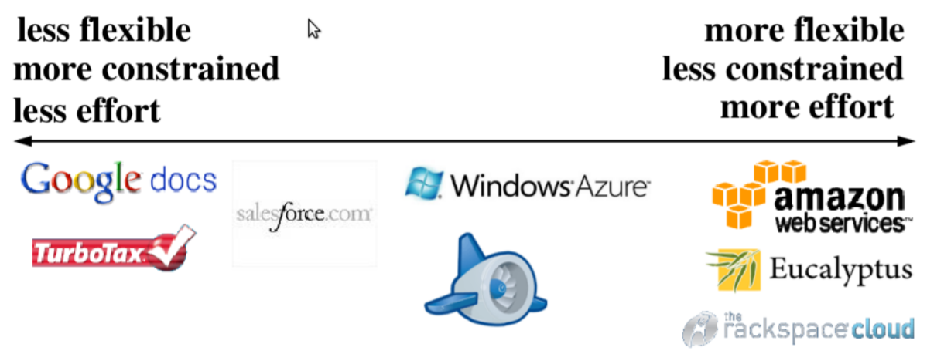
Dịch vụ

Slide 16
Mô hình triển khai đám mây
Đám mây công cộng
Đám mây riêng
Đám mây cộng đồng
Đám mây lai

Slide 17
Tóm tắt
Trong chương này, chúng ta đã nghiên cứu các nội dung sau:
Tại sao cần điện toán đám mây?
Định nghĩa điện toán đám mây
Các loại đám mây

Slide 18
References
[1] Huỳnh Quyết Thắng (2014) Điện toán đám mây, Nhà xuất bản Trường Đại Học Bách Khoa Hà Nội. Chương I, trang 15-28

